Slide 1

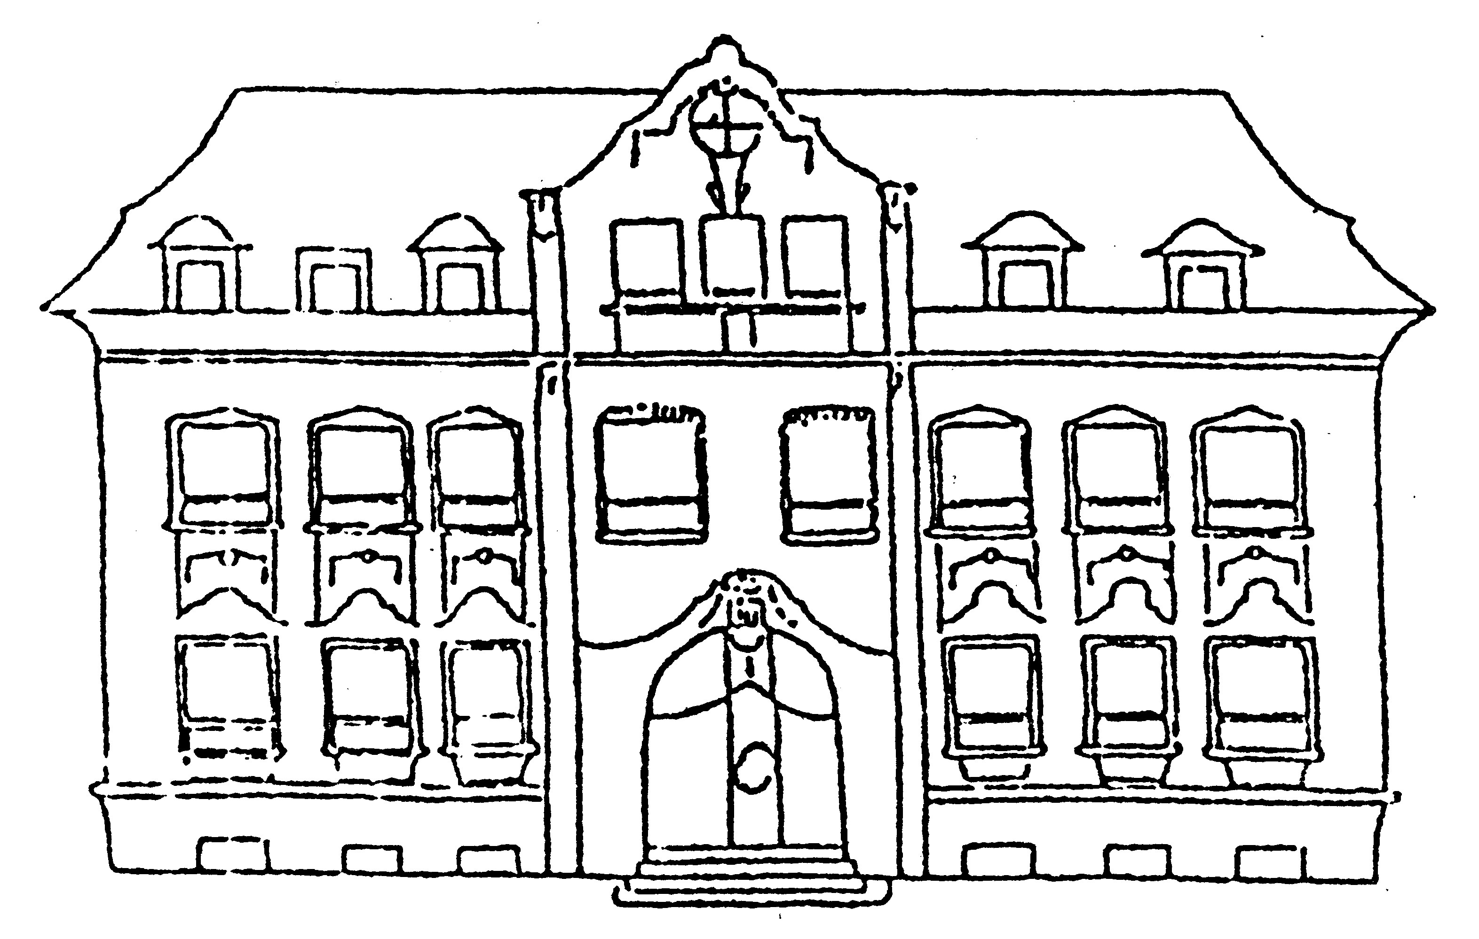
Betreuung von Kindern an der Grundschule Hottenstein
Schulverein Hottenstein e.V.
Betreuungsgruppe
Grundschule Hottenstein
Wittener Str. 144 , 42279 Wuppertal
  Telefon:
  Füchse (13:30 Uhr) 0174 7616031
  Maulwürfe (16:00 Uhr) 0177 1860071

Slide 2
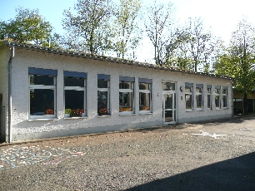
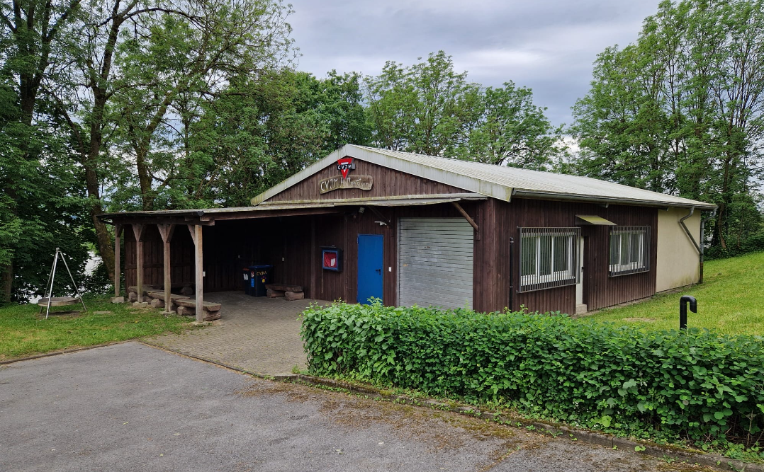
Träger und Ort
Träger der Betreuungs- maßnahme ist der Schulverein Hottenstein e.V.
Der Vorstand wird aus 3 Mitgliedern des Schulvereins gewählt
Räumlichkeiten
  Schulräume Hausaufgaben
  Leichtbau
  CVJM

Slide 3
Vertrag / Aufnahme
Der Vertrag wird in Kooperation mit der Stadt Wuppertal vereinbart und
  ist bis zum Ende der Schulzeit gültig
  kann bis zum 30. April zum Schuljahresende gekündigt werden
Liegen mehr Anmeldungen vor, als Betreuungsplätze vorhanden sind, kommt es zu einem Auswahlverfahren Die Kriterien sind in unseren Teilnahmebedingungen festgelegt
Über die Aufnahme entscheidet der Träger in enger Absprache mit der Schulleitung und der Betreuungsleitung

Slide 4
Die Betreuungszeiten
Je nach Bedarf kann eine Betreuung bis 13.30 Uhr oder 16.00 Uhr vertraglich vereinbart werden
Ferienbetreuung von 08:00 Uhr - 13:30 Uhr / 16:00 Uhr
  1. Woche in den Osterferien
  1. Woche in den Herbstferien
In den Sommerferien findet keine Betreuung durch unser Team statt!
WICHTIG: In der Betreuung der Grundschule Hottenstein gelten ausdrücklich keine festen Abholzeiten. Wir orientieren uns hierbei ausschließlich an den Wünschen der Eltern

Slide 5
Kosten
Betreuungsbeitrag wird einkommensabhängig von der Stadt Wuppertal erhoben
Für Nichtmitglieder des Schulvereins Hottenstein e.V. ist eine jährliche Gebühr von 25,00 € in bar am Anfang jedes Schuljahres zu entrichten.
  Geschwisterkinder zahlen die Hälfte

Slide 6
Mittagessen
Bei Bedarf kann ein warmes Mittagessen bestellt werden. Dieses wird von der Mensa der Gesamtschule Langerfeld frisch angeliefert
Die monatlichen Kosten bei 5 Mahlzeiten in der Woche belaufen sich auf 61,-€ und werden vom Schulverein Hottenstein e.V. eingezogen
Aus organisatorischen Gründen ist der Betrag für das Mittagessen auf 12 Monate umgerechnet

Slide 7
Hausaufgaben
Die Erledigung der Hausaufgaben sind mit dem Tagesablauf fest verknüpft und werden von den Betreuer/innen begleitet
  Klasse 1+2 = 30 Minuten
  Klasse 3+4 = 45 Minuten
Hierbei steht im Vordergrund, Ihr Kind in seiner Selbstständigkeit und Eigenverantwortlichkeit zu stärken und zu fördern
Wichtig: Die Hausaufgabenbetreuung ist keine Nachhilfe!

Slide 8
Ziele
Die Betreuung soll dazu beitragen, dass die Schule nicht nur als Ort des Lernens, sondern auch als Ort des Lebens erfahren wird
Wichtige Ziele sind die Gemeinschaft erleben, Förderung der sozialen Kompetenzen und die Persönlichkeitsentwicklung

Slide 9
Fragen und Anregungen
Sie können uns gerne persönlich ansprechen
Telefonisch sind wir während der Betreuungszeiten unter folgenden Nummern zu erreichen
  Füchse (13:30 Uhr) 0174 7616031
  Maulwürfe (16:00 Uhr) 0177 1860071
Per E-Mail erreichen Sie uns unter
  A.Finke@b-hottenstein.de

Slide 10
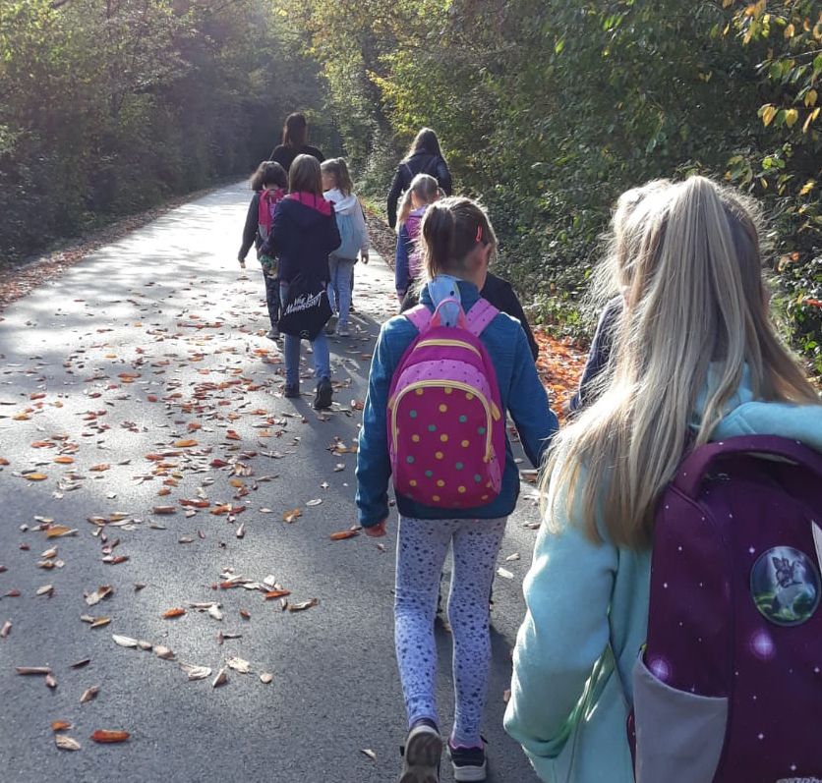
Dinge, die man als Kind geliebt hat, bleiben im Besitz des Lebens bis ins hohe Alter. Das schönste im Leben ist, dass unsere Seelen nicht aufhören an jenen Orten zu verweilen, wo wir einmal glücklich waren (Khalil Gibran)

